Slide 1
赛区基本信息表
XX赛区
20XX年X月XX日

Slide 2
目录
01
城市信息
04
酒店
02
体育场
05
医疗
03
训练场
06
办赛经验

Slide 3
01
城市信息

Slide 4
城市信息
城市名称：
城市所属会员协会：
城市职业球队数量及名称：
职业球队所使用的主场场地：
机场：
火车站及高铁站：

Slide 5
02
体育场

Slide 6
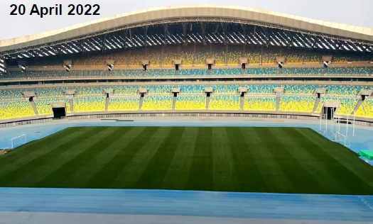
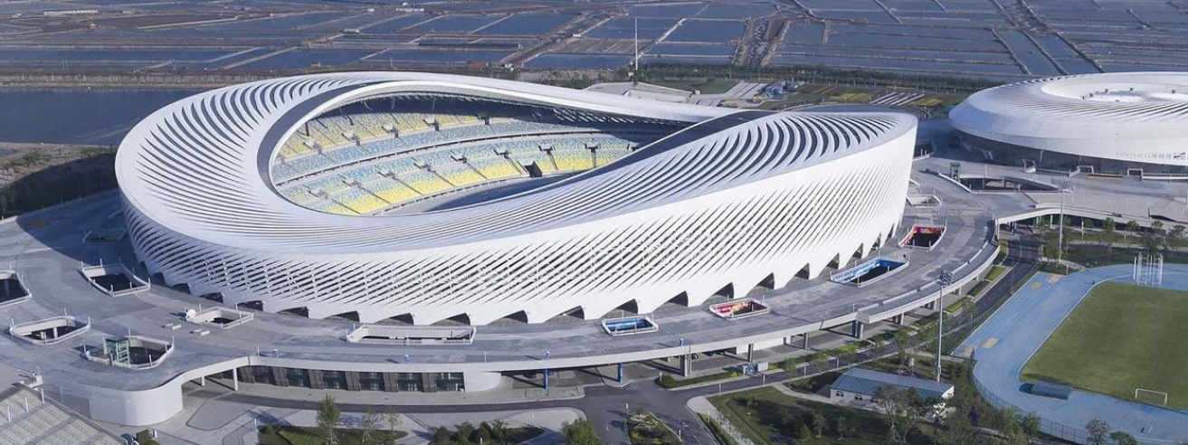
体育场信息
+体育场内场1号机位全景图+外场俯瞰图
示例：
体育场名称：
建设时间（年、月）
占地面积（体育场主体及周边可用于赛事集散区域）
体育场照度 | 水平照度： 垂直照度：
是否有照明检测报告
设计坐席数、实际安装坐席数
体育场业主
体育场运营单位
体育场运营负责人及联系方式

Slide 7
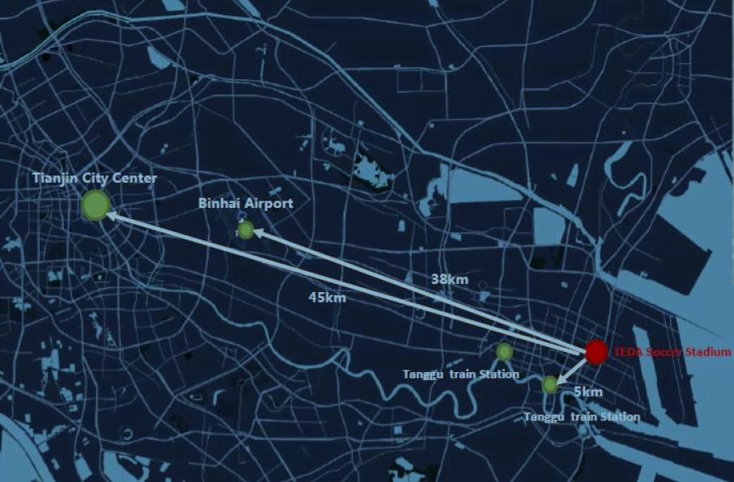
体育场信息
+提供体育场区位示意图。 示例：
体育场地址：（精确到门牌号）
距离主要交通枢纽距离及车程
距离主队酒店距离及车程
距离客队酒店距离及车程
距离官员酒店距离及车程
距离工作组酒店距离及车程

Slide 8
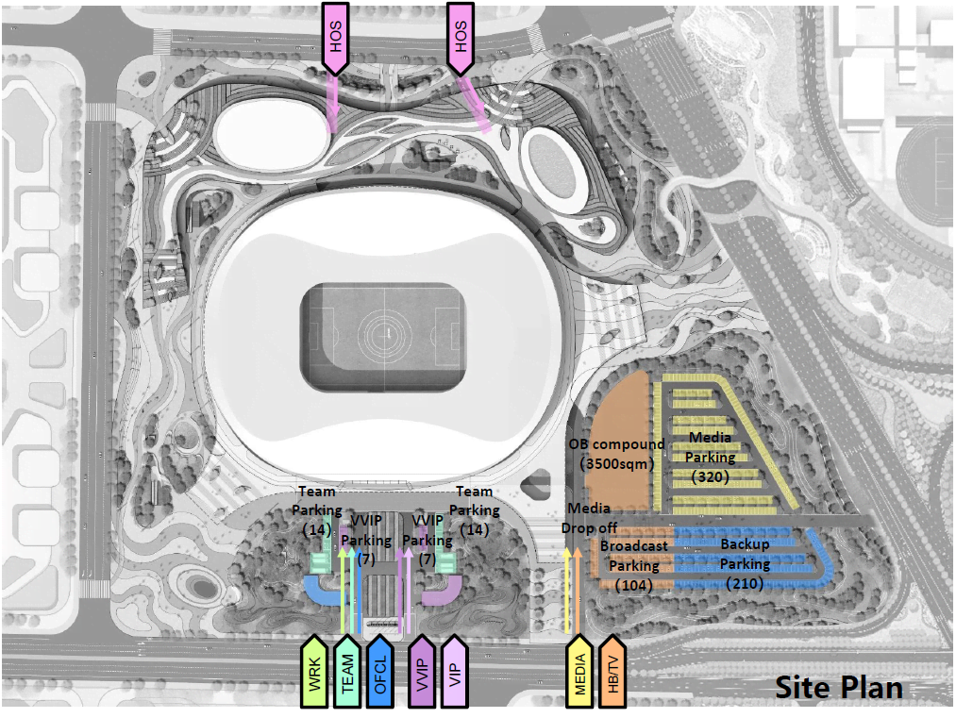
体育场信息
+提供体育场周边平面图。 示例：

Slide 9
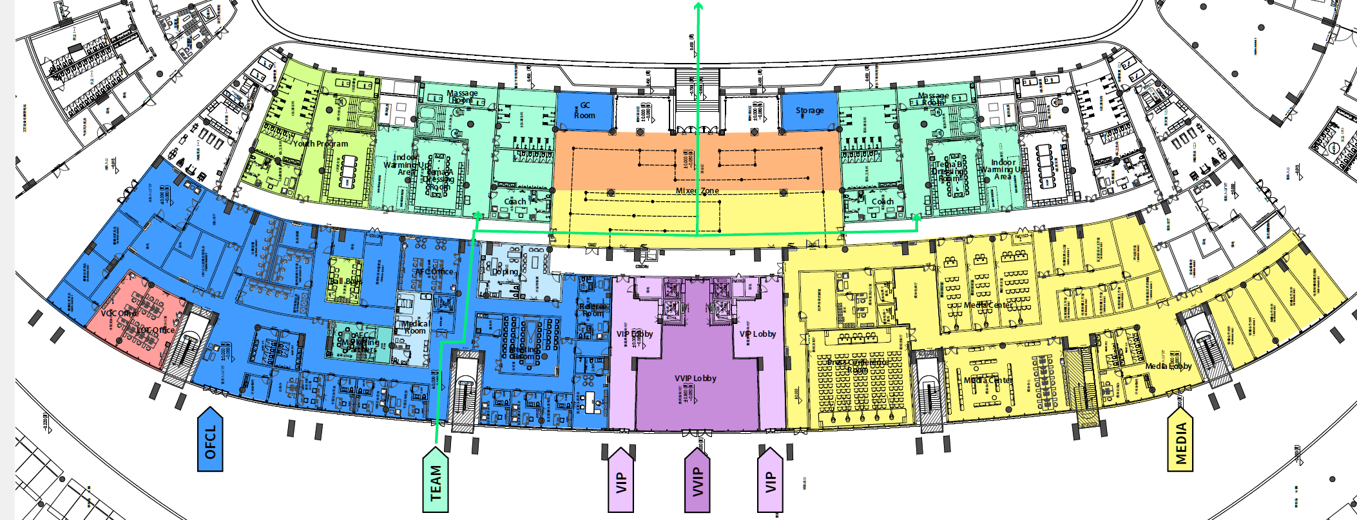
体育场信息
+提供体育场竞赛区平面图。 示例：

Slide 10
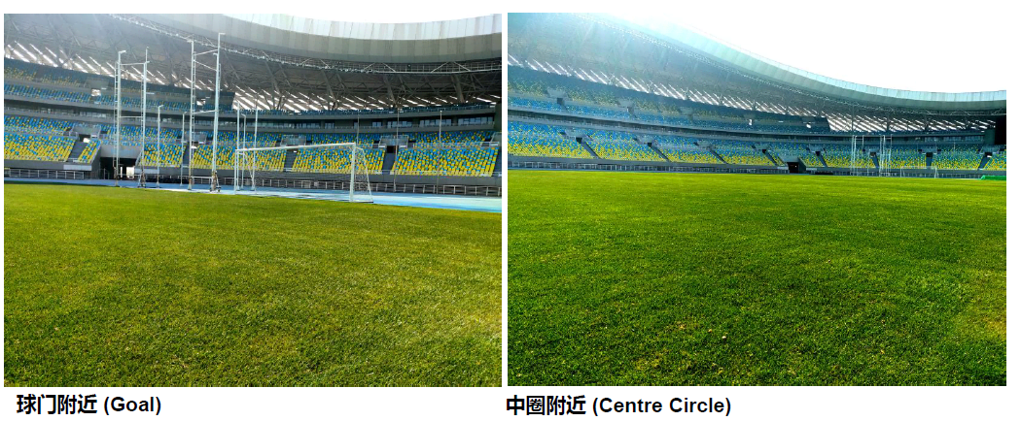
体育场草坪
+提供近期草坪现场照片。 示例：
草坪基本信息
场地规格（长×宽）
缓冲区大小 | 底线缓冲区： 边线缓冲区：
草种类型（品种）
喷灌系统是否正常
大量降水后是否有明显积水

Slide 11
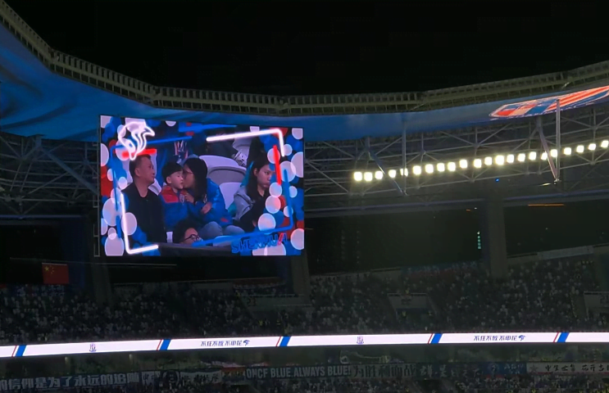
体育展示
+提供含大屏播放效果的现场照片。 示例：
体育展示基本信息
体育场大屏幕数量及规格 （长×宽）
体育场大屏幕支持播放的视频分辨率及文件格式（4K/2K/1080p/960p/720p/不支持播放）
是否具备现场返送条件
体育场照明类型：HID/LED
是否支持灯光秀
体育场扩声系统是否能配合
体育展示控制间位置

Slide 12
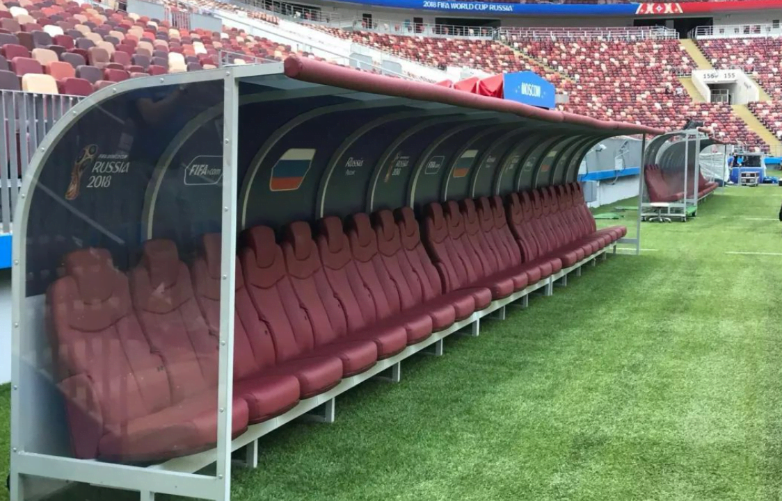
图片—体育场
替补席照片
替补席信息
替补席数量（单侧）
顶棚是否透明
替补席是否可移动
主客队替补席间距 （固定式替补席需填写）
替补席距地面净高度
替补席是否下程

Slide 13
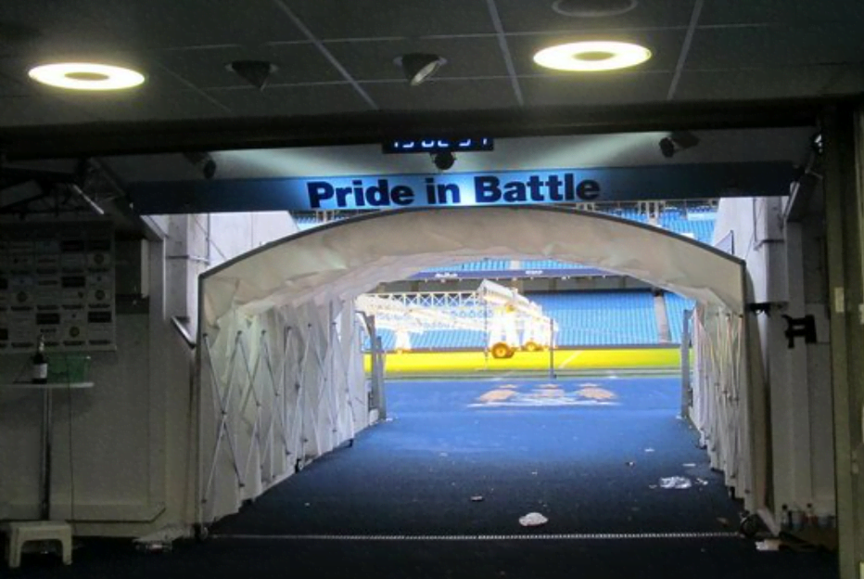
图片—体育场
球员入场通道到球场的图片，示例：

Slide 14
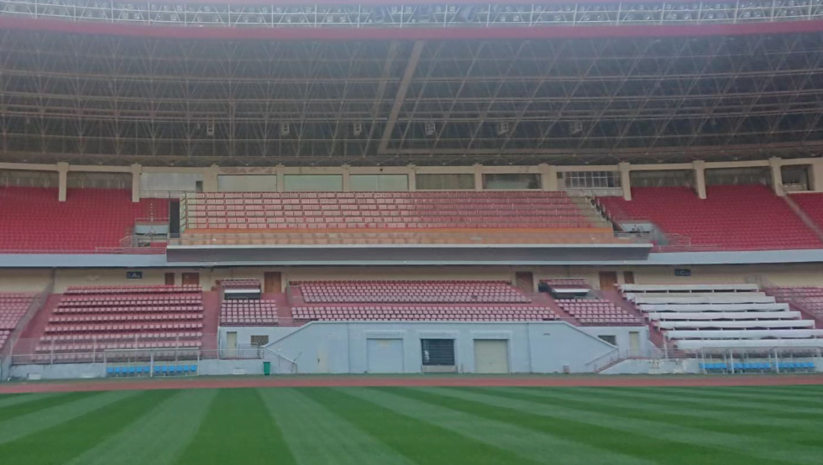
图片—体育场
从场地视角看主席台的图片，覆盖整个主席台及包厢，

Slide 15
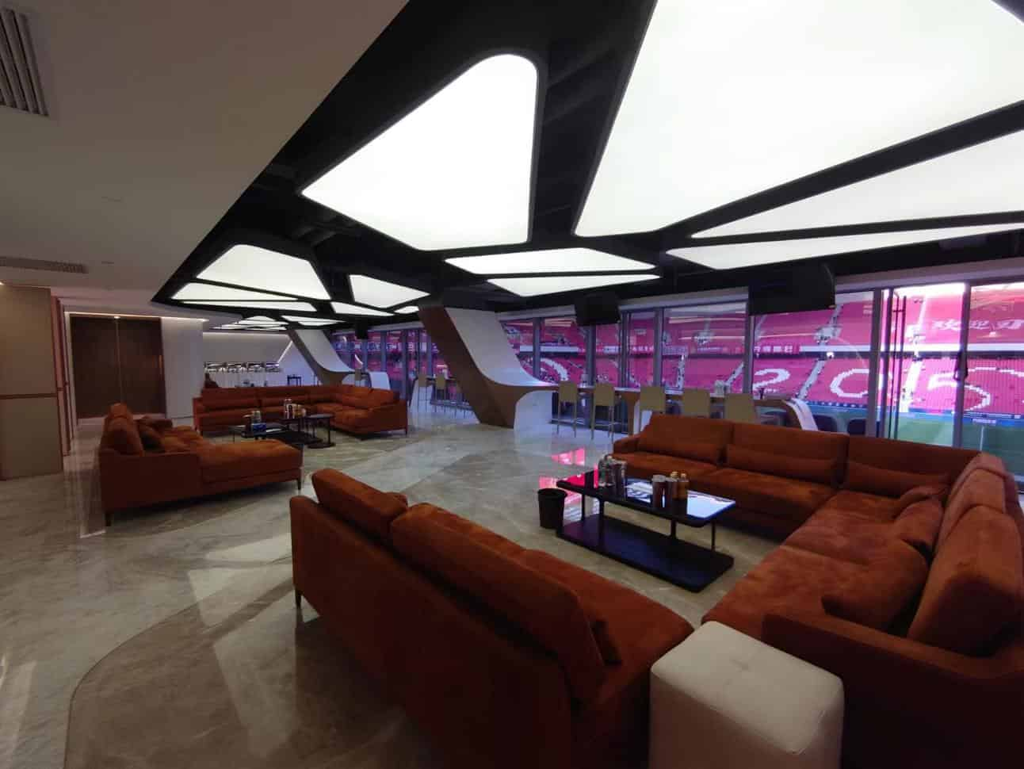
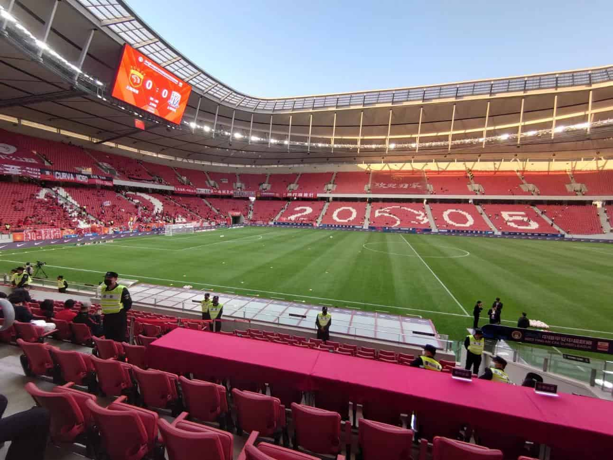
图片—体育场
贵宾休息室与主席台：

Slide 16
图片—体育场
体育场包厢、VIP休息室、主席台及VVIP
坐席数量、容量等信息（并图片一同参考）
包厢数量： 个 | 单个面积： __________ m²
包厢数量： 个 | 单个面积： __________ m²
主席台座位数量： 个 | VVIP座位数量： 个
附图片
附图片
附图片

Slide 17
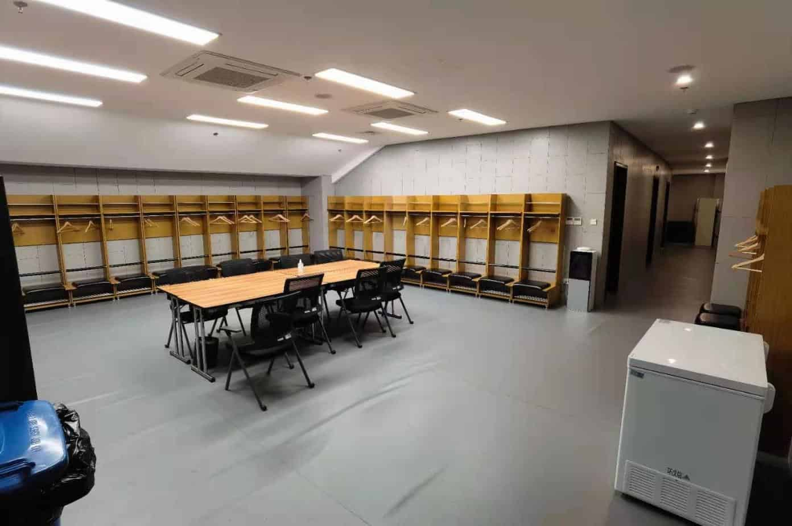
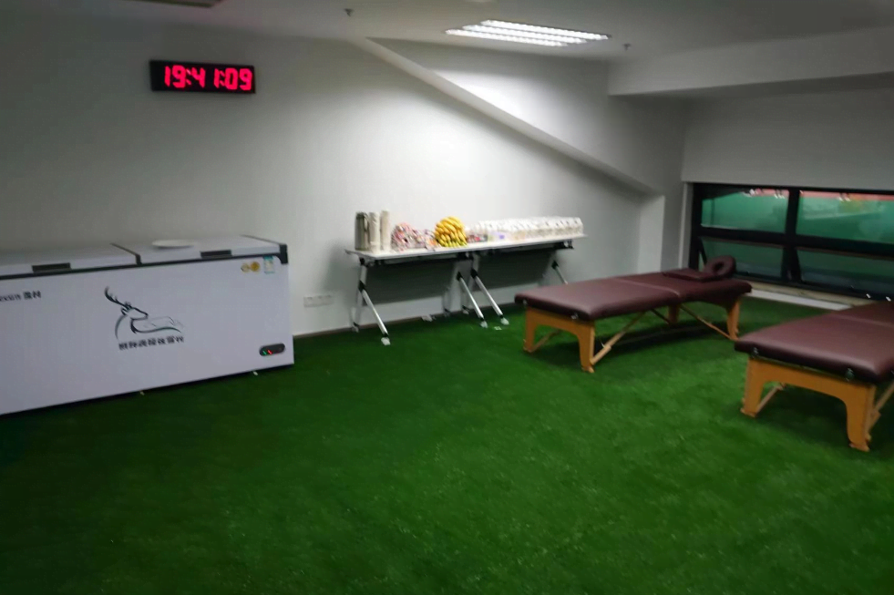
图片—体育场
球队休息室，包括更衣室、洗手间、按摩室等，主客队休息室如规格不同可分开填写。
数量： 个 | 单个面积： __________ m²
按摩床：  有  无 | 空调设施 :  有  无
白板 ：  有  无 | 桌子：  有  无
淋浴设施： 有  无 | 椅子数量 : ______
卫生间：  有  无

Slide 18
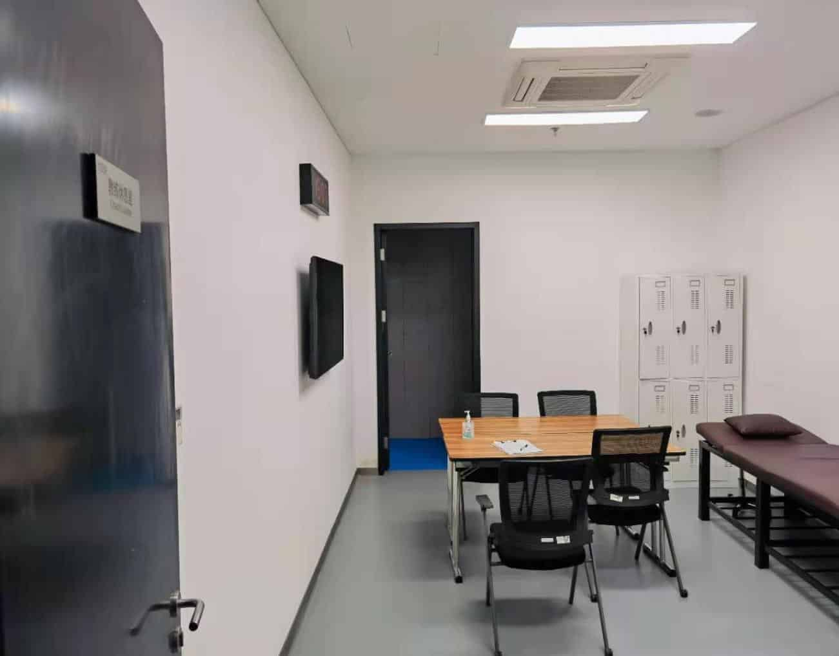
图片—体育场
裁判员休息室，包括更衣室、洗手间等
单个面积 ： __________ m² | 空调设施 :  有  无
桌子：  有  无 | 椅子数量 : ______
白板 :  有  无 | 网络： 有  无
卫生间：  有  无

Slide 19
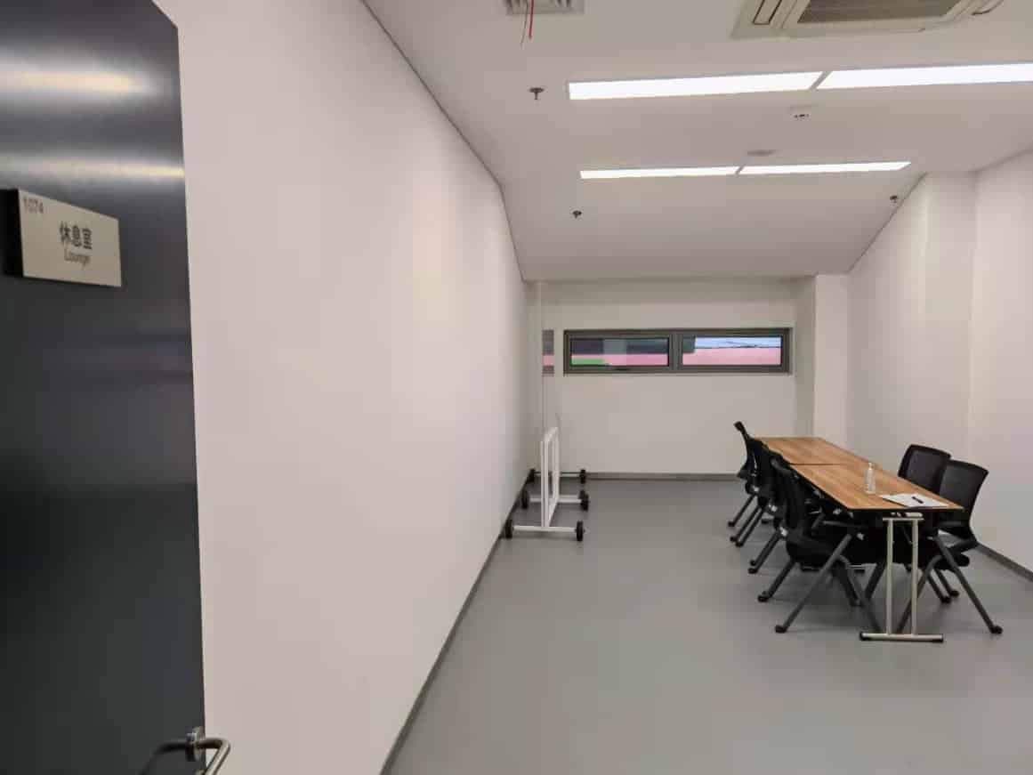
图片—体育场
竞赛办公室
电话：  有  无 | 传真：  有  无
网络：  有  无 | 空调设施：  有  无
卫生间：  有  无 | 桌子：  有  无
复印机：  有  无 | 椅子数：______
卫生间：  有  无 | 电脑、打印机： 有  无

Slide 20
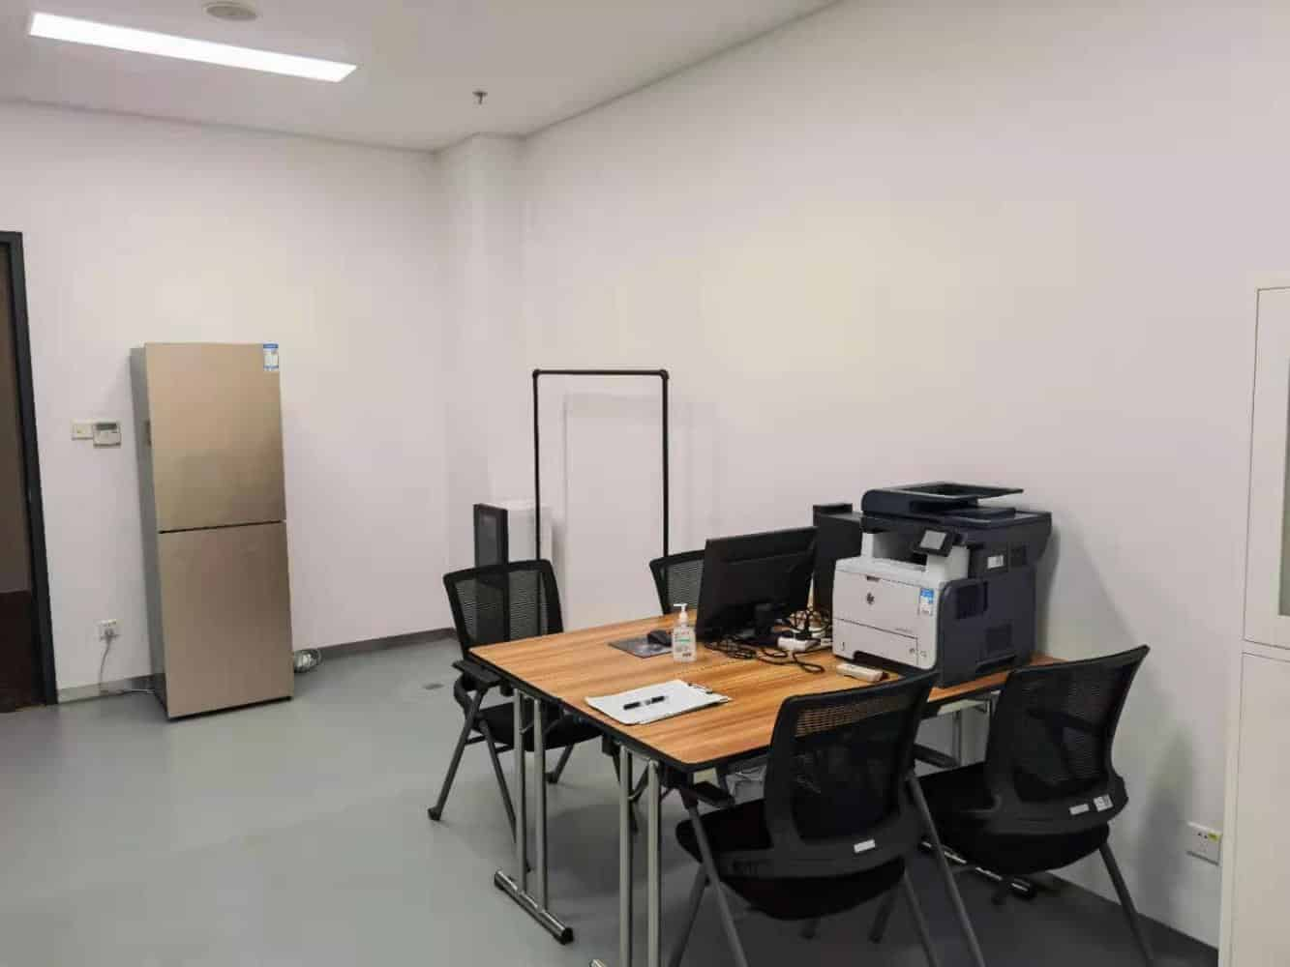
图片—体育场
比赛监督办公室
电话：  有  无 | 传真：  有  无
网络：  有  无 | 空调设施：  有  无
卫生间：  有  无 | 桌子：  有  无
复印机：  有  无 | 椅子数：______
卫生间：  有  无 | 电脑、打印机： 有  无

Slide 21
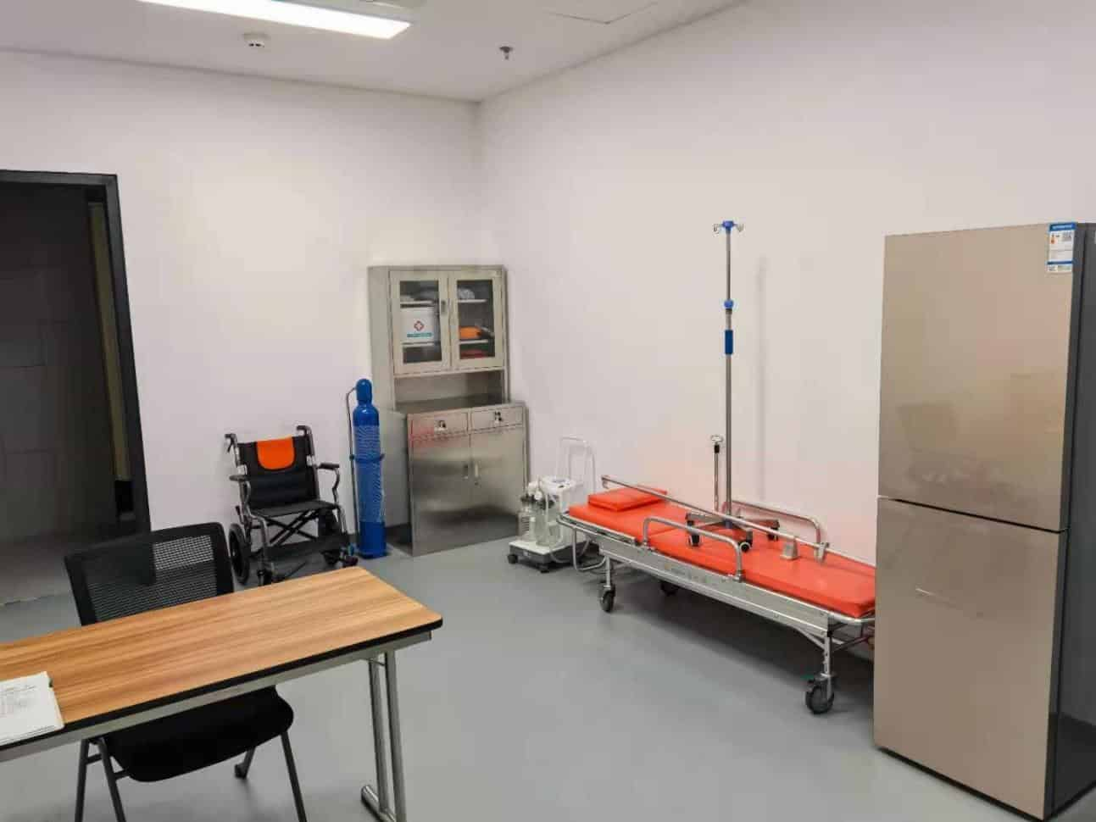
图片—体育场
医务室
医务室： 有  无 | 紧急医疗包： 有  无
床：  有  无 | 卫生间： 有  无
冰箱：  有  无 | 空 调： 有  无
医务人员： 人 | 担架： 副；担架员： 人
救护车： 辆 | AED急救设施： 有  无

Slide 22
图片—体育场
兴奋剂检测室
侯检区： 有  无 | 空调设施 :  有  无
桌子：  有  无 | 椅子数量 : ______
卫生间：  有  无 | 卫生间镜子： 有  无

Slide 23
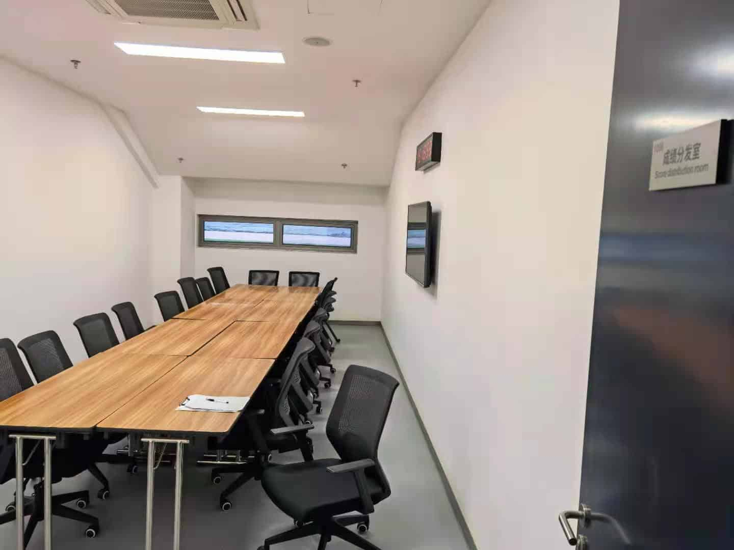
图片—体育场
媒体新闻中心/工作间 :
面积 ： __________ m² | 空调设施 :  有  无
桌子：  有  无 | 椅子数量 : ______
电脑、打印机： 有  无 | 网 络： 有  无 无线网络： 独立  共享
卫生间 :  有  无 | 电源接口数量 个

Slide 24
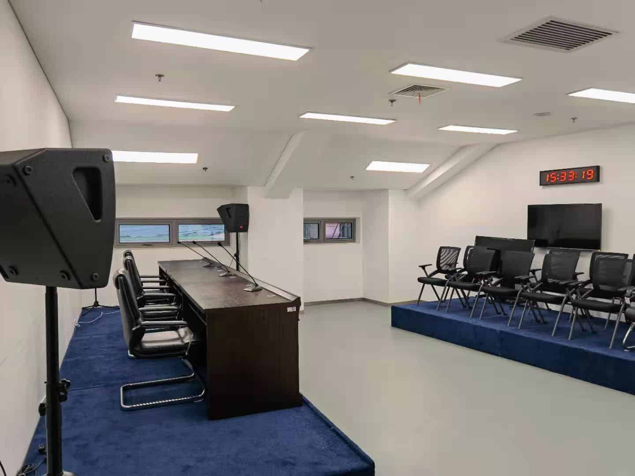
图片—体育场
新闻发布厅 :
面积 ： __________ m² | 空调设施 :  有  无
桌子数量：______个 | 椅子数量 : ______个
话筒数量：______个 分音器和接口 :  有  无 | 演讲台照度：_______lux

Slide 25
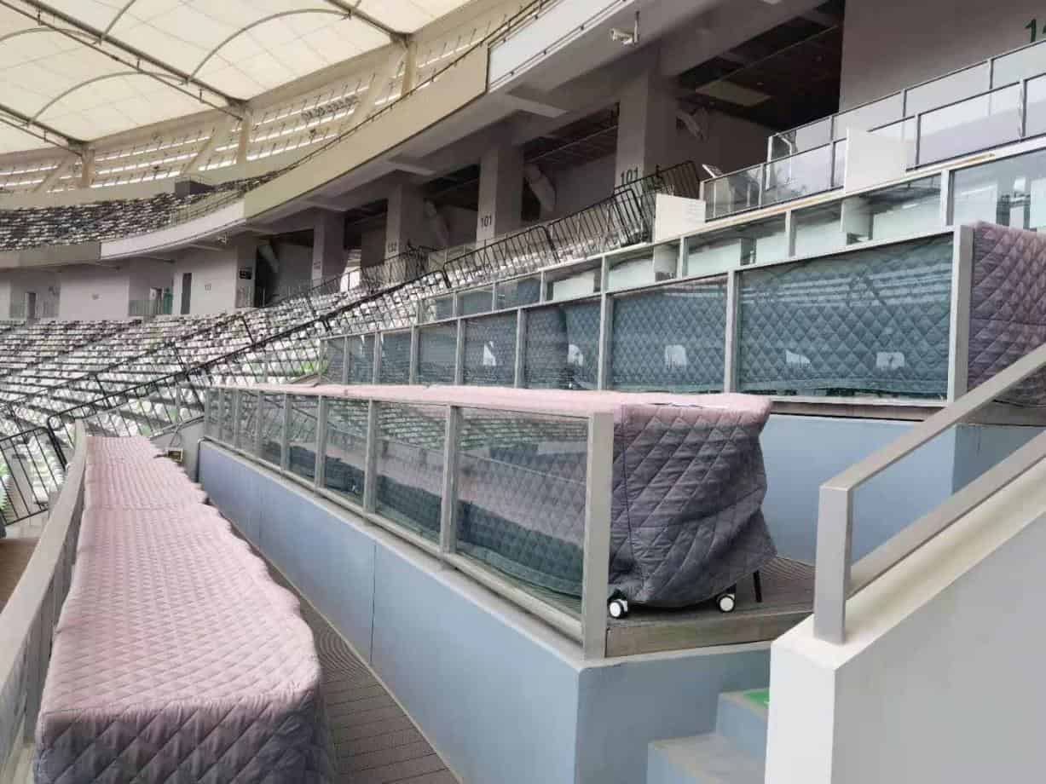
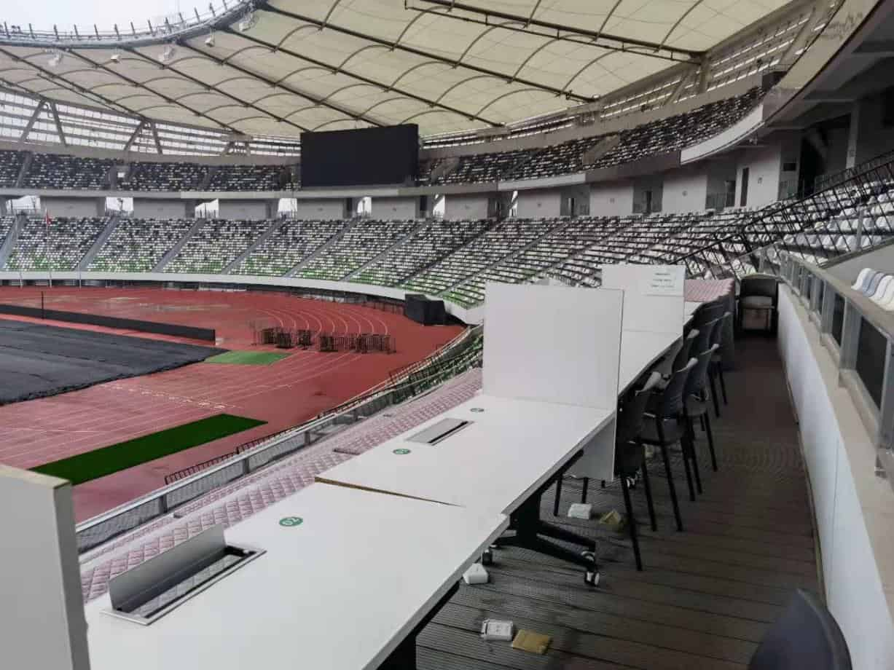
图片—体育场
媒体看台（文字记者席与评论席）:

Slide 26
03
训练场

Slide 27
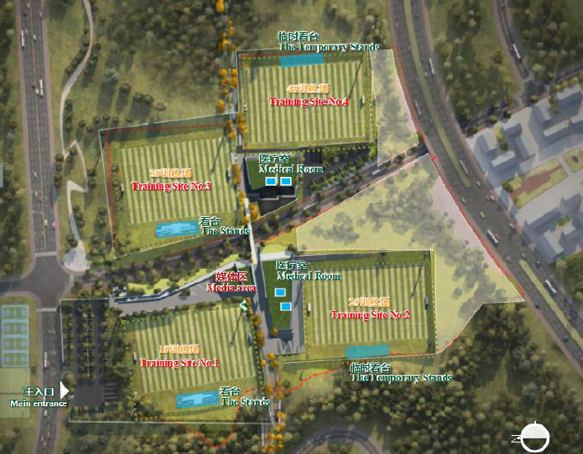
训练场
如有不同地址的多处训练场请分别提供本页
+提供训练场平面图。 示例：
训练场名称：
场地数量与规格（长×宽m） |  | 场地缓冲区大小 （m）
草种类型（品种） |  | 场地是否配有灯光，照度是多少 | 水平照度
大量降水后是否有明显积水 |  | 围网高度
是否有看台 |  | 是否有功能房，如更衣室等
训练私密性 |  | 其他需要补充的信息：
训练场与主队酒店距离（km，mins）： 训练场与客队酒店距离（km，mins） ： 训练场与比赛官员酒店距离（km，mins） ：

Slide 28
图片—训练场
训练场草坪近景，可参考体育场草坪提供近期草坪现场照片

Slide 29
图片—训练场
训练场功能房，可参考体育场功能房提供照片

Slide 30
04
酒店

Slide 31
球队酒店
酒店名称
联系人及联系方式：
酒店地址：
酒店星级：
是否可以为球队单独预留餐厅：
服务功能 | 房间网络 : ( Y / N ) 洗衣服务: ( Y / N )
 | 会议室: ( Y / N ) 商务中心: ( Y / N )
 | 健身房: ( Y / N )
交通情况 | 酒店与机场距离（km，mins）： 酒店与体育场距离（km，mins）： 酒店与训练场距离（km，mins）：
+提供酒店照片。 示例：客房、餐厅、大堂等
如主客队酒店不同，请分别提供本页

Slide 32
比赛官员酒店
酒店名称
联系人及联系方式：
酒店地址：
酒店星级：
是否可以为球队单独预留餐厅：
服务功能 | 房间网络 : ( Y / N ) 洗衣服务: ( Y / N )
 | 会议室: ( Y / N ) 商务中心: ( Y / N )
 | 健身房: ( Y / N )
交通情况 | 酒店与机场距离（km，mins）： 酒店与体育场距离（km，mins）： 酒店与训练场距离（km，mins）：
+提供酒店照片。 示例：客房、餐厅、大堂等
如竞赛官员、工作组酒店与裁判员酒店不同，请分别提供本页

Slide 33
05
医疗

Slide 34
医疗
定点医院名称
联系人及联系方式：
医院地址：
医院资质等级：
是否可以为比赛开通绿色医疗通道：
其他 | 核磁检查设备 : ( Y / N )
交通情况 | 医院与酒店距离（km，mins）： 医院与体育场距离（km，mins）： 医院与训练场距离（km，mins）：

Slide 35
06
办赛经验

Slide 36
办赛经验
近5年是否承办过中超联赛：
近5年是否承办过足协杯比赛：
近5年是否承办过国际比赛：

Slide 37
THANK YOU

